Slide 1



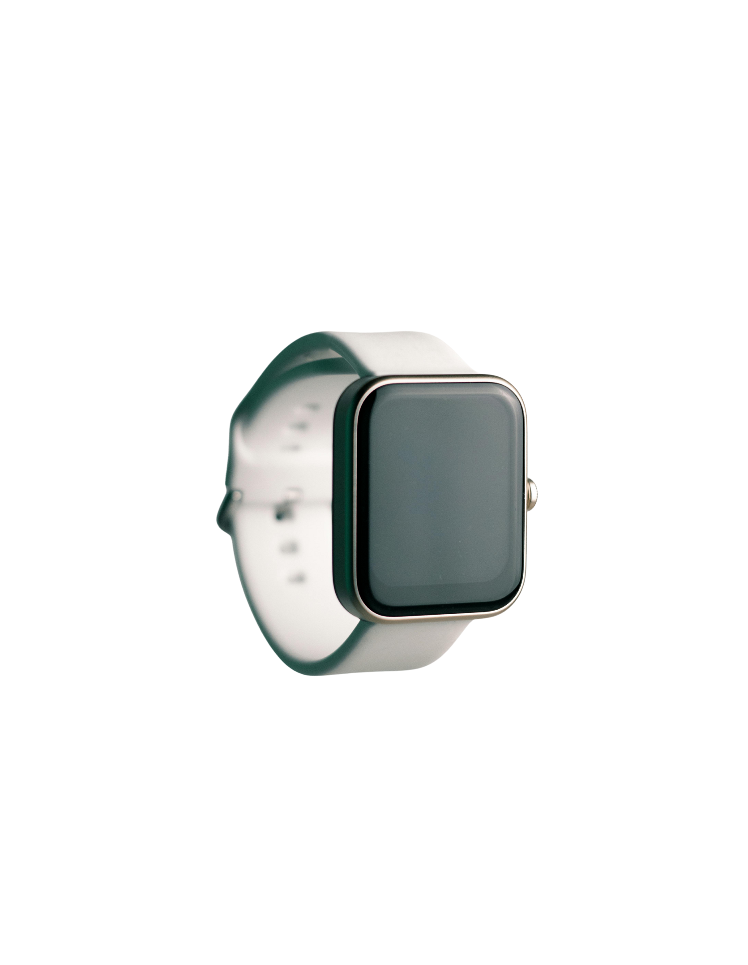


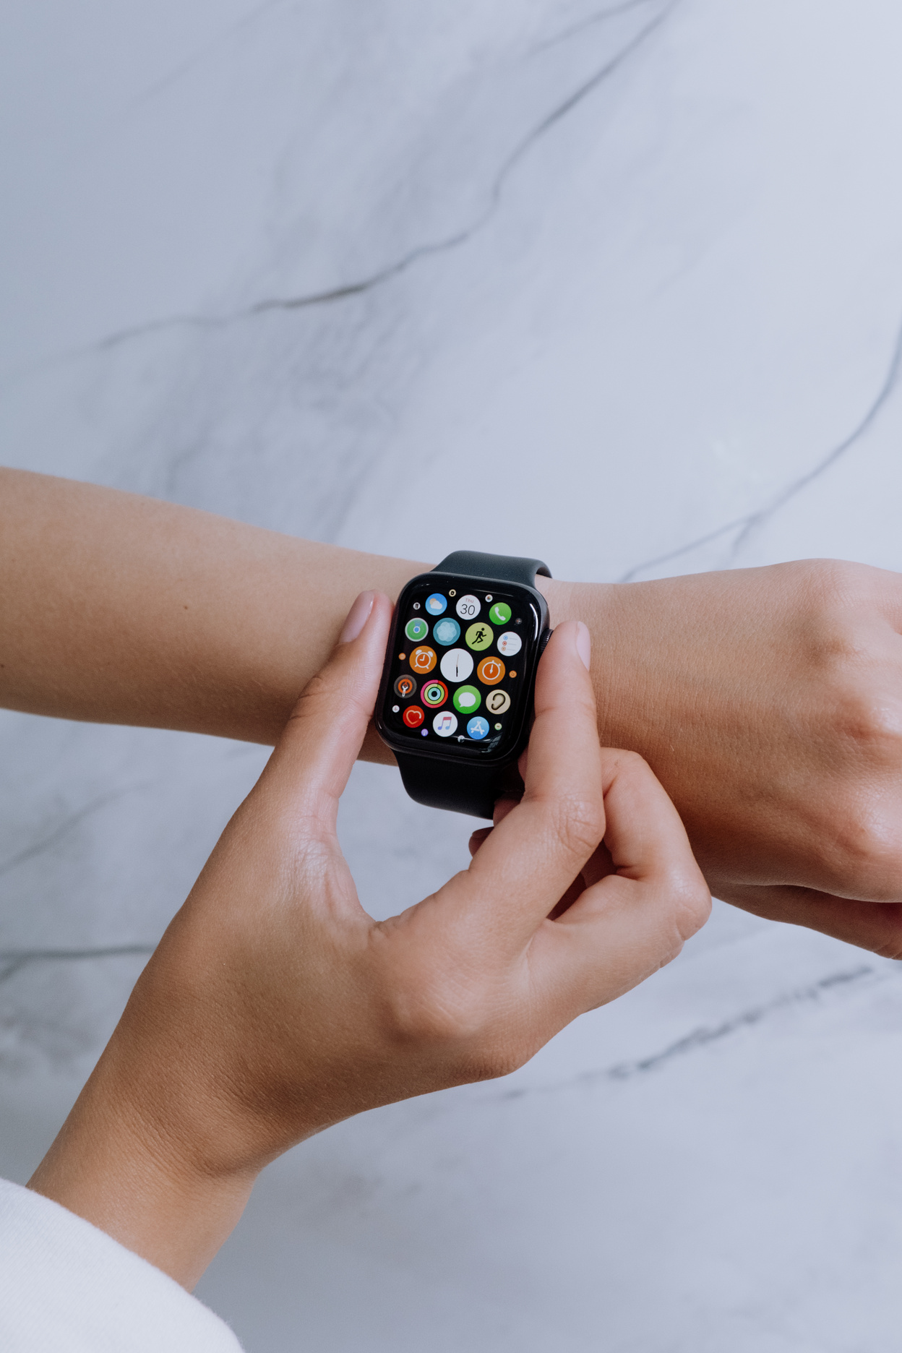
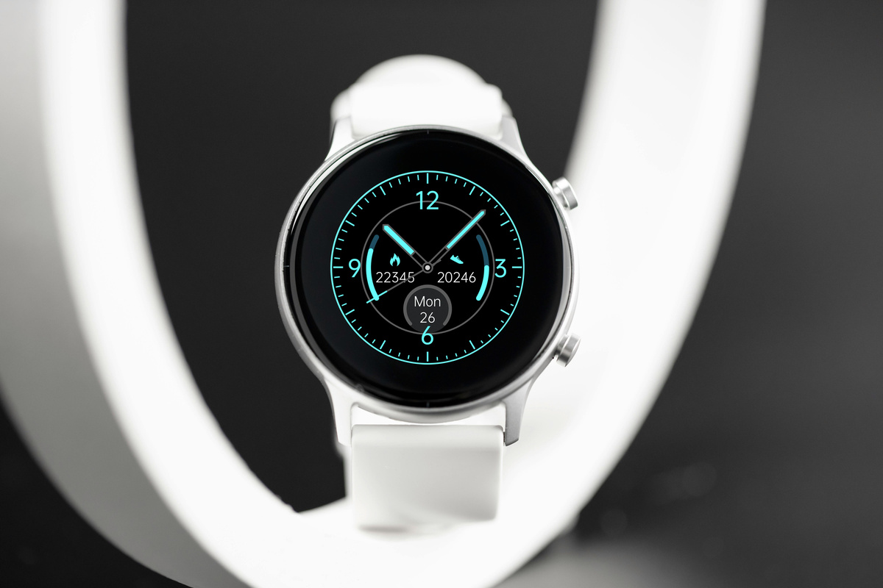
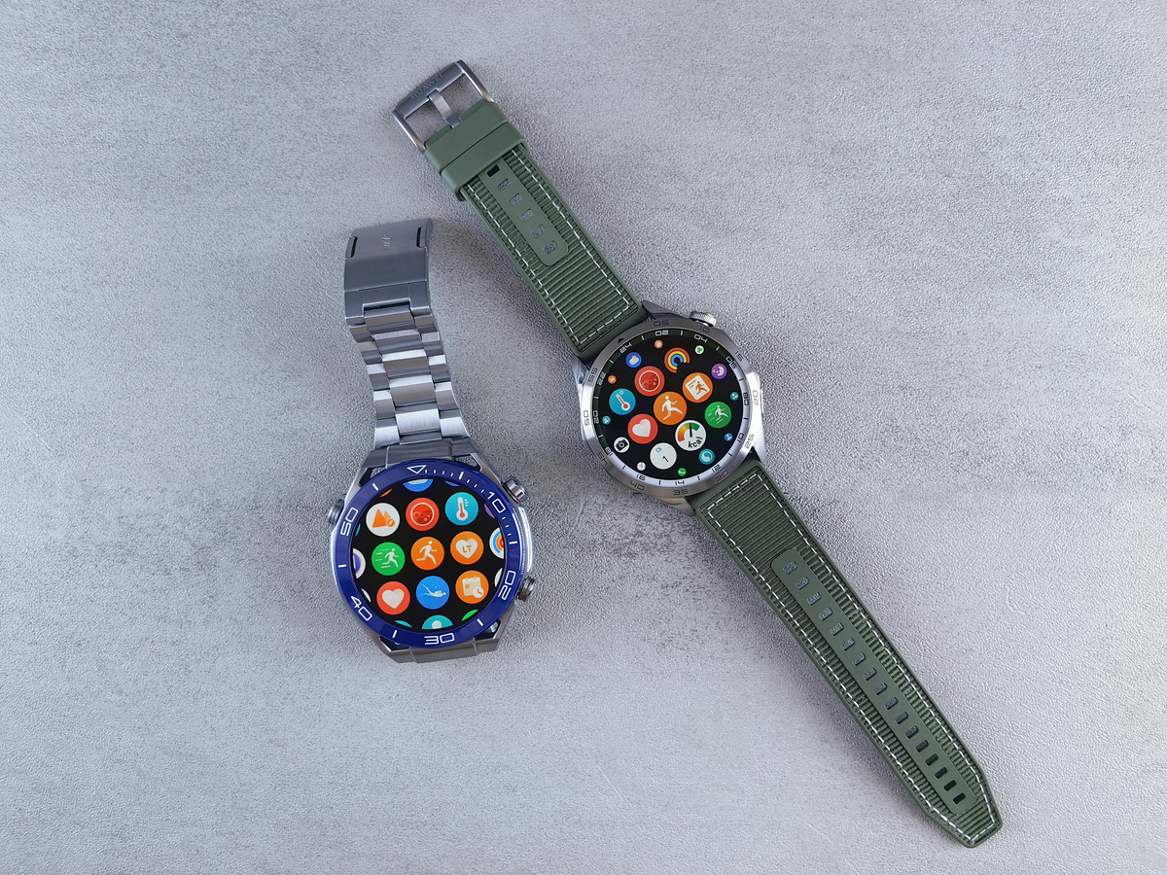
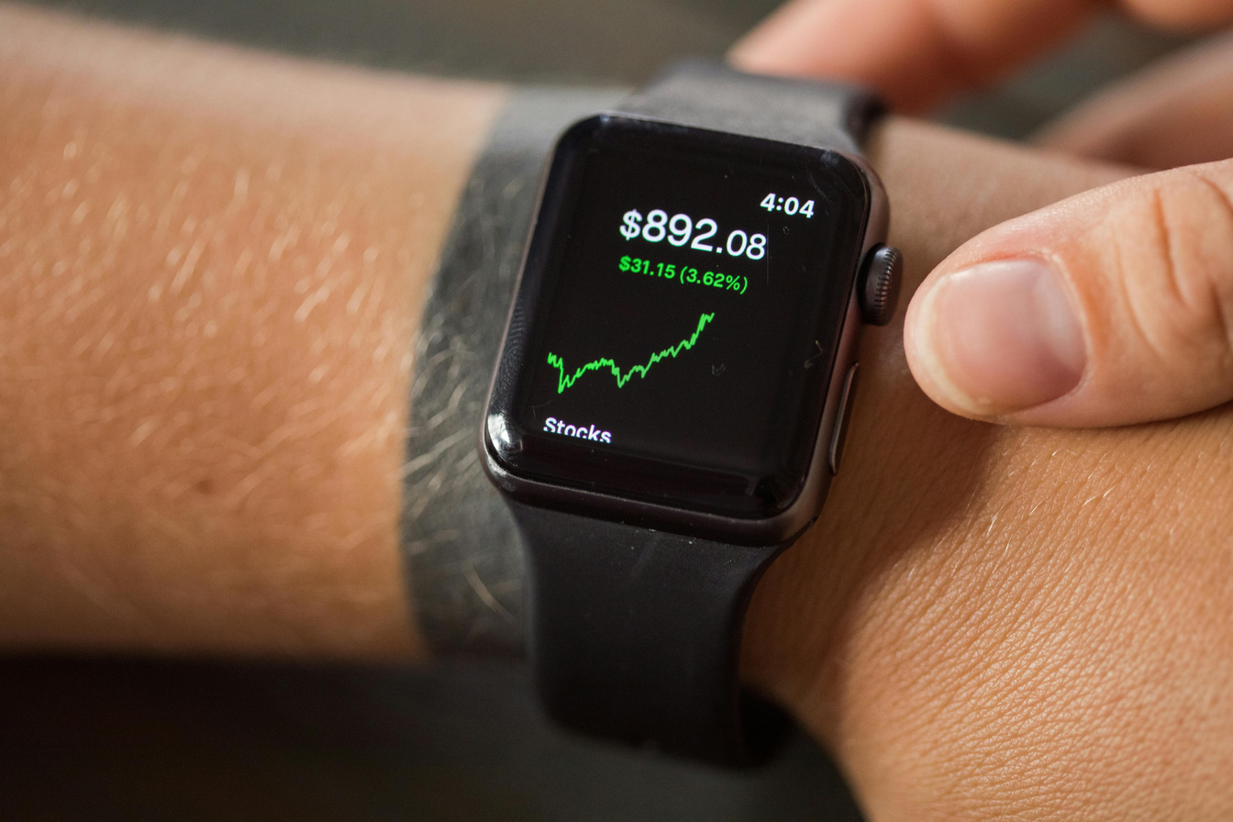
Interaction Design RA
Pengembangan UI/UX Aplikasi MindMonitor
sebagai Monitoring Kesehatan Mental
Untuk Mahasiswa
Melalui Smartwatch
Real-time Monitoring
Presented By:
PT. Generasi Rebahan Berkarya

Slide 2
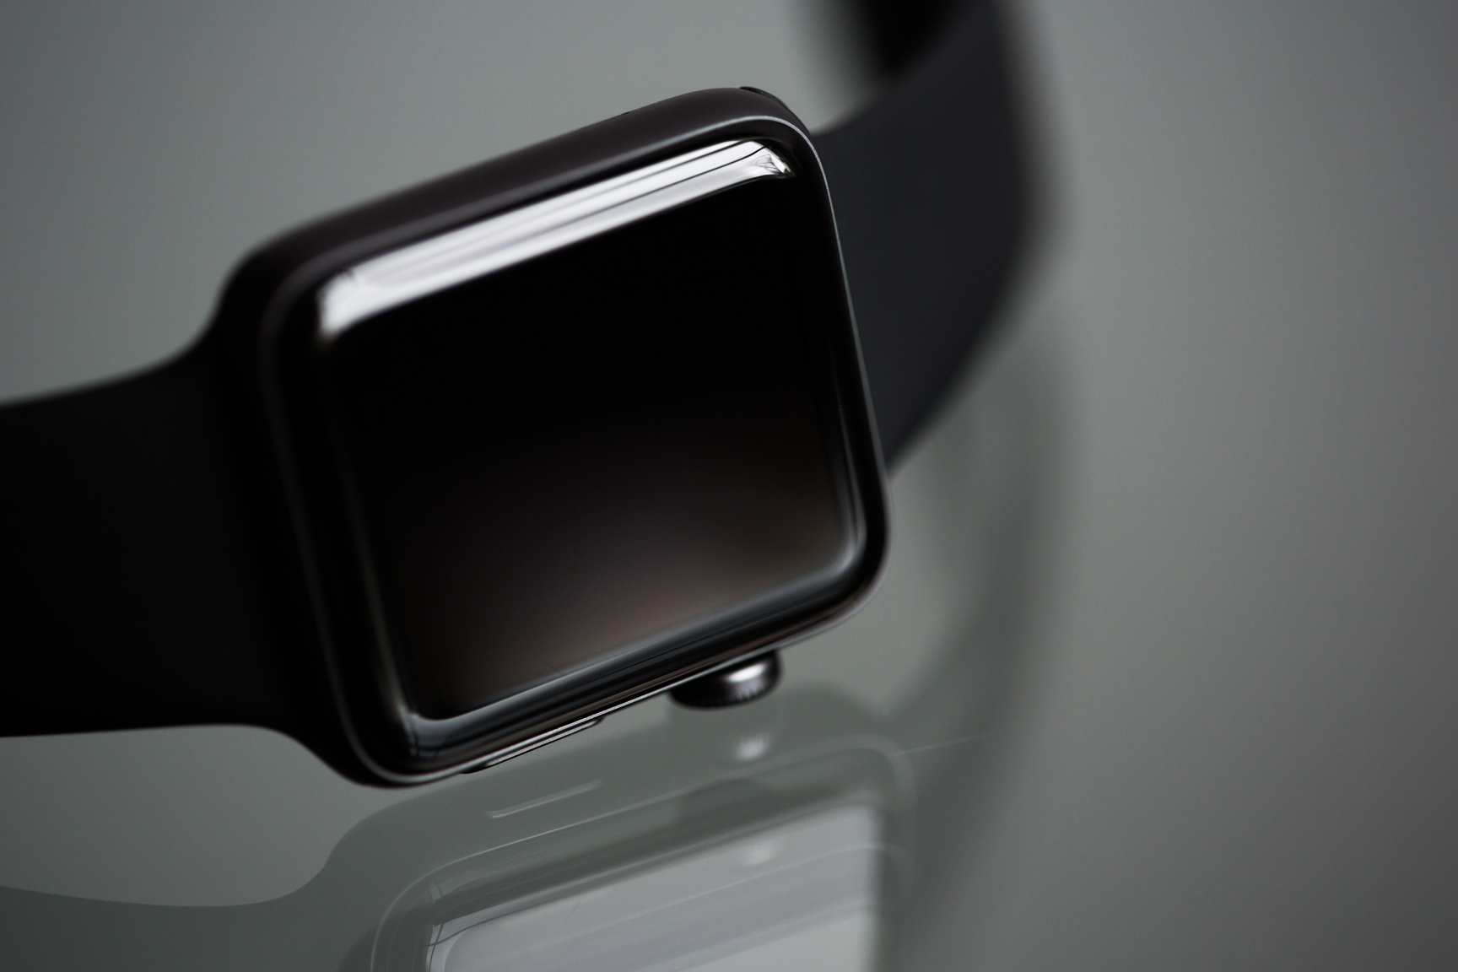
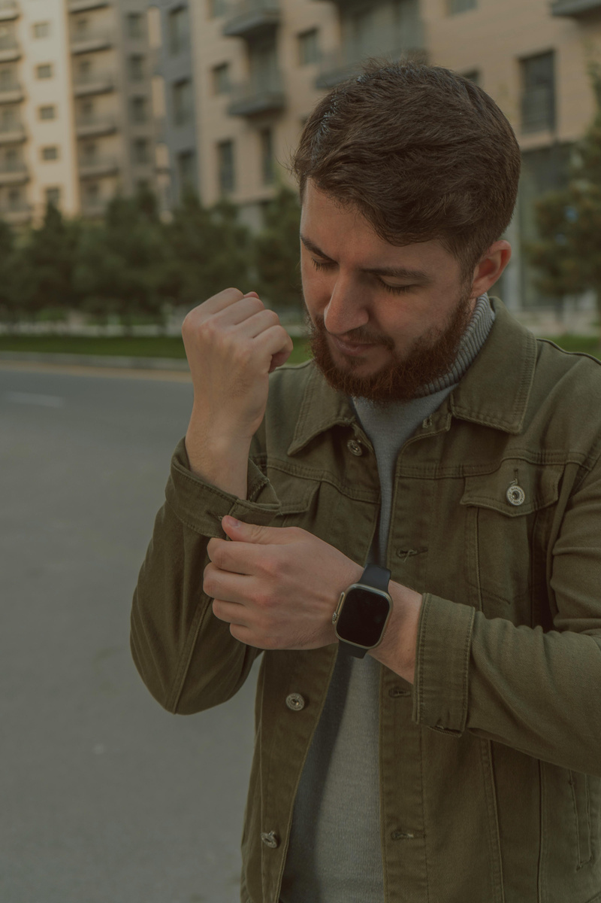
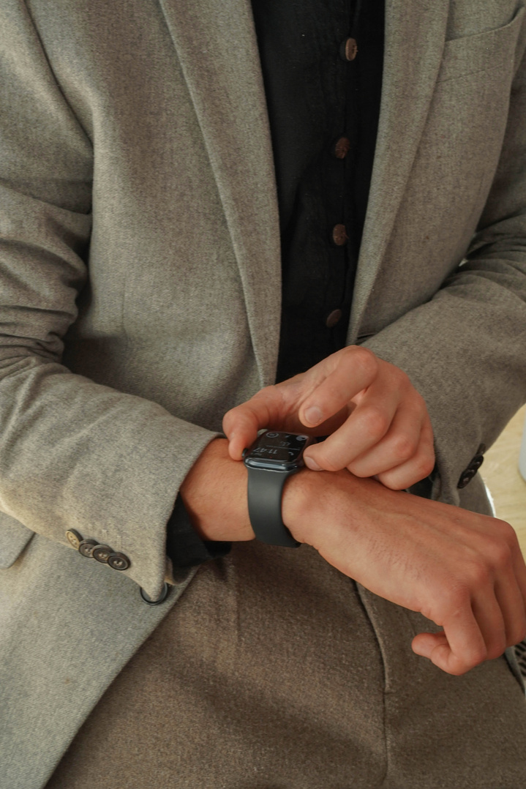
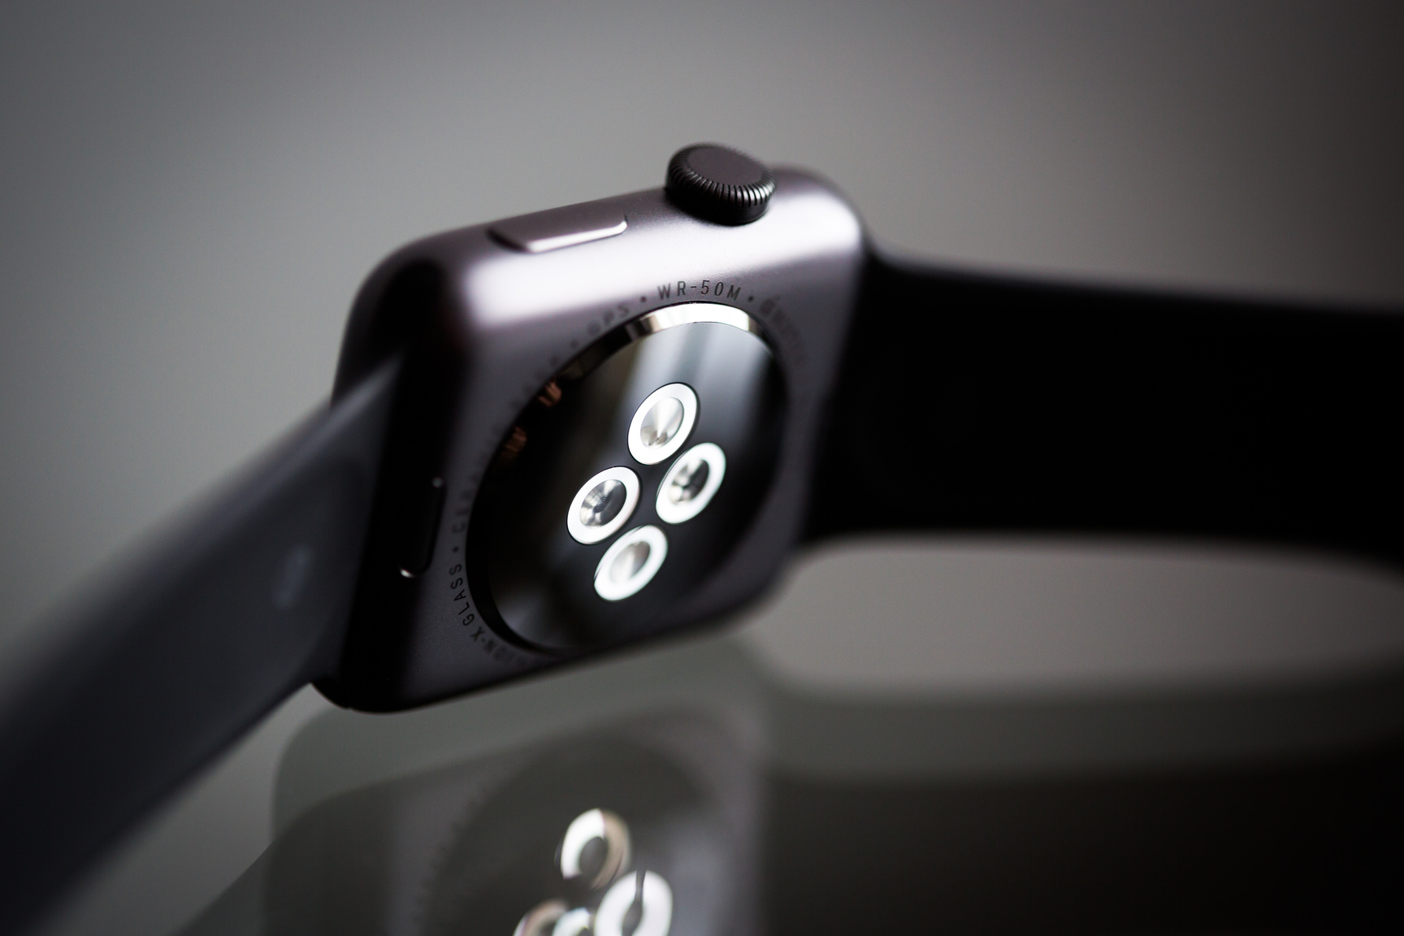

Interaction Design RA
Anggota Kelompok
Revolusi Al-Ghifari 123140199
Najwa Syahirah Rosyan 123140178
Mega Zayyani 123140180
Abel Fortino 123140111
Devina Kartika 123140036

Slide 3

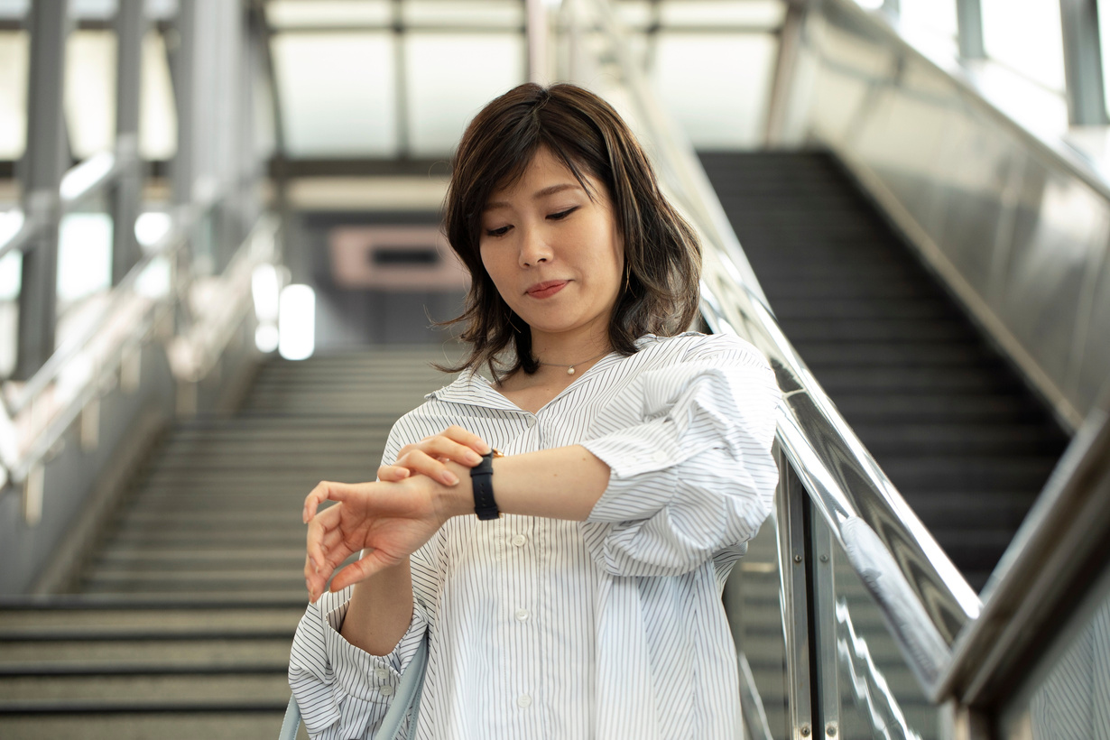

Interaction Design RA
Urgensi Permasalahan
Stress Psikologis
Tingkat stres yang tinggi mempengaruhi kinerja akademik dan kualitas hidup.
Kecemasan Akademik
Kecemasan yang seringkali berkembang secara bertahap seiring dengan beban akademik
Gangguan Tidur
Banyak mahasiswa mengabaikan jam tidur.
Solusi: MindMonitor
Aplikasi MindMonitor sebagai solusi inovatif untuk monitoring kesehatan mental secara real-time.
Memanfaatkan teknologi Smartwatch.

Slide 4
Interaction Design RA
Progress yang Telah Dicapai
Pengembangan UI/UX Aplikasi MindMonitor
Sesi Asistensi Pertama
Menyelesaikan sesi asistensi awal untuk menyelaraskan pemahaman proyek dan tujuan.
Pembuatan Kuesioner (Google Form)
Projected growth of the smartwatch market into multi-billion values.
Pengembangan User Persona
Membuat user persona untuk merepresentasikan profil pengguna potensial, yaitu mahasiswa.
Penentuan Metode
Secara resmi menetapkan User-Centered Design sebagai metodologi utama pengembangan.

Slide 5
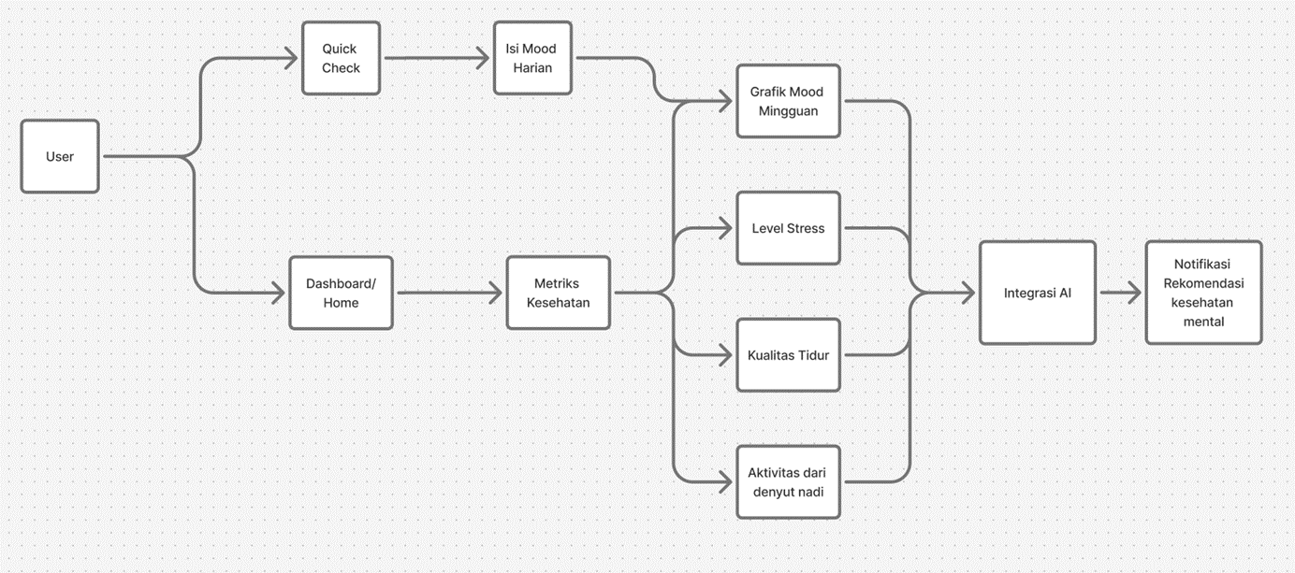
Interaction Design RA
User Flow Brainstroming
Langkah selanjutnya: Brainstorming untuk wireframe aplikasi

Slide 6
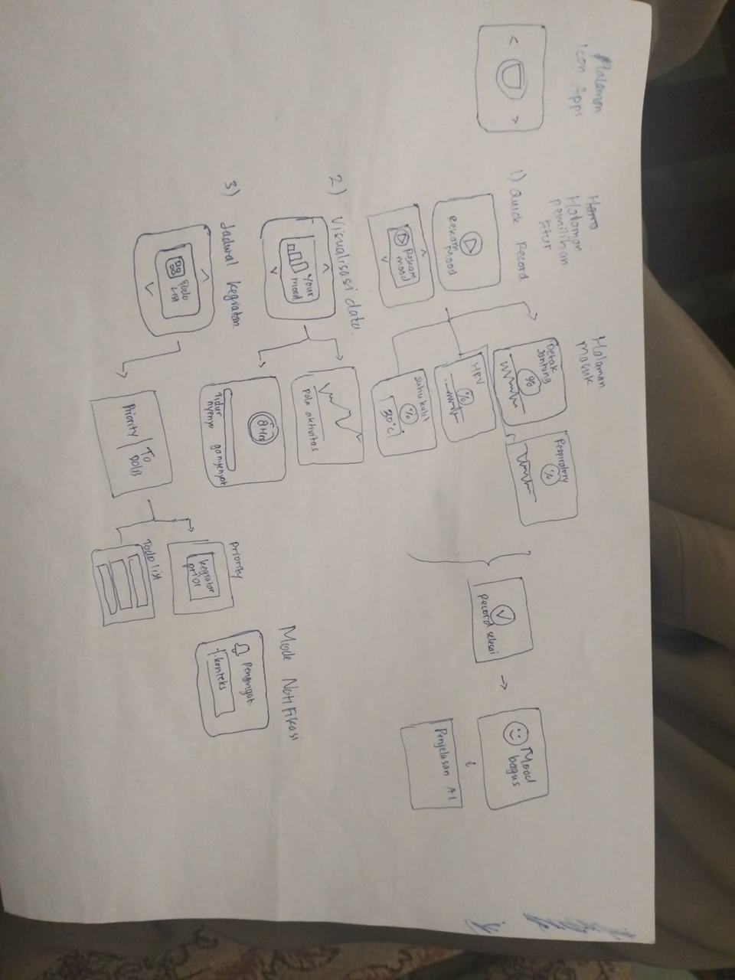
Interaction Design RA
WireFrame Brainstroming
Langkah selanjutnya: Brainstorming untuk wireframe aplikasi

Slide 7
Interaction Design RA
WireFrame
https://www.figma.com/design/uBGtimBEOqLsAb6XPS7t6X/Interface-Smartwatch?node-id=0-1&p=f&t=GOfA2hMtynZEWboa-0

Slide 8
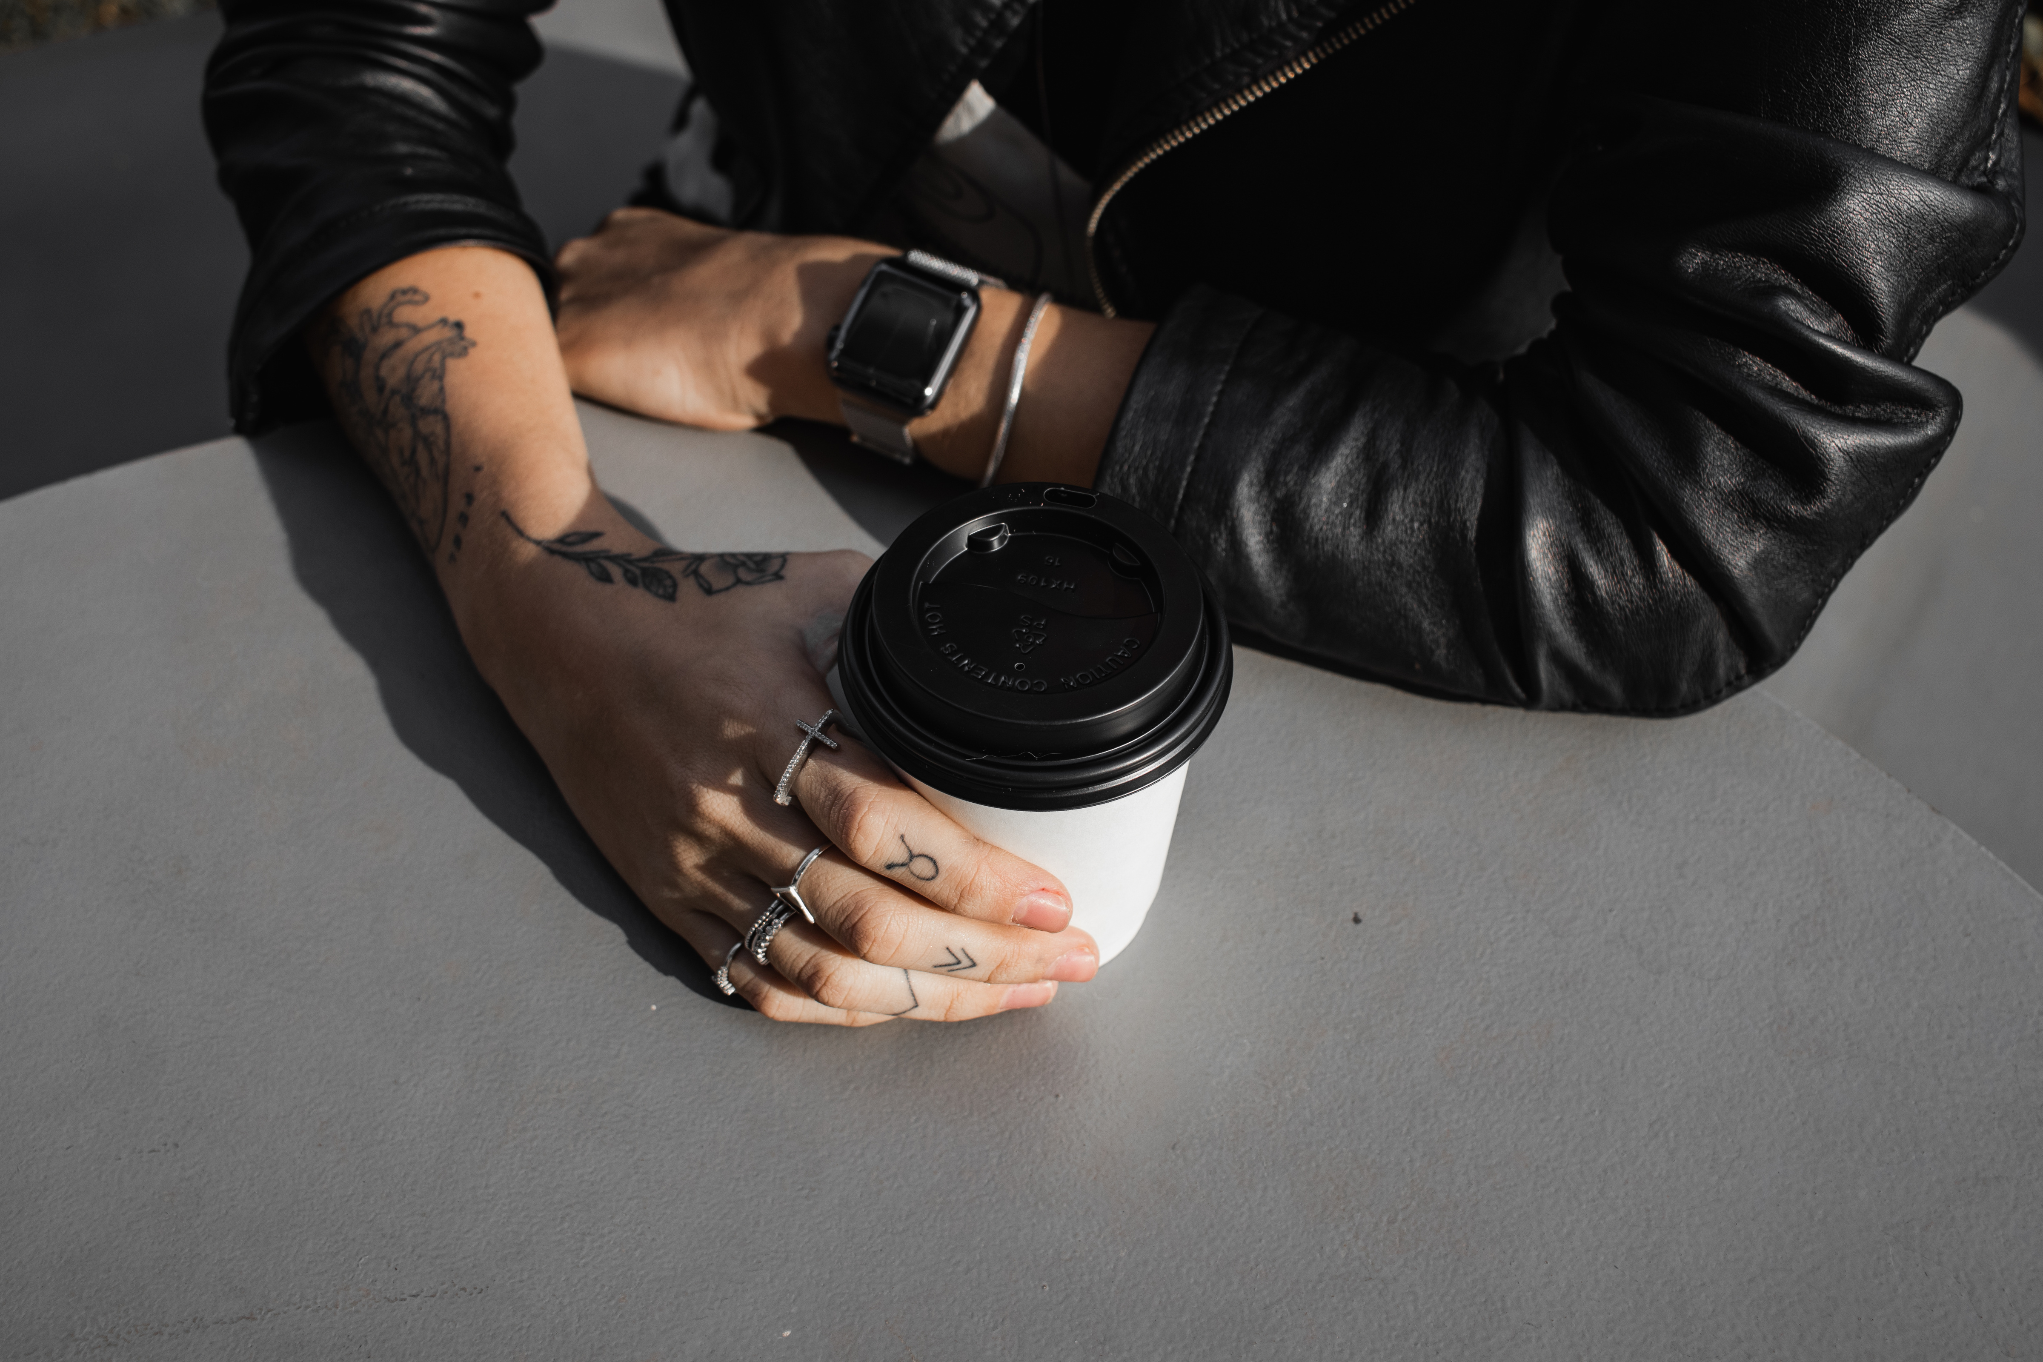
Progress yang Telah Dicapai
Status Progress dan Rencana Minggu Ini
Brainstorming Userflow
Mencari Referensi Aplikasi
GForm untuk mengumpulkan user persona
Pembuatan Wireframe Low-Fidelity
Memulai pembuatan wireframe low-fidelity setelah brainstorming.
Iteratif kebutuhanpengguna
Memastikan fitur sesuai dengan kebutuhan pengguna.
Sudah melakukan Asistensi sebanyak 2 kali

Slide 9
Status Progress dan Rencana Minggu Ini
Progress yang belum selesai
Pembentukkan desain LOFI berdasarkan WIreFrame
Pembentukkan desain HIFI berdasarkan LOFI
Fokus Utama
Mengembangkan wireframe yang logis dan fungsional sebelum estetika.
Pembentukkan desain HIFI berdasarkan LOFI

Slide 10
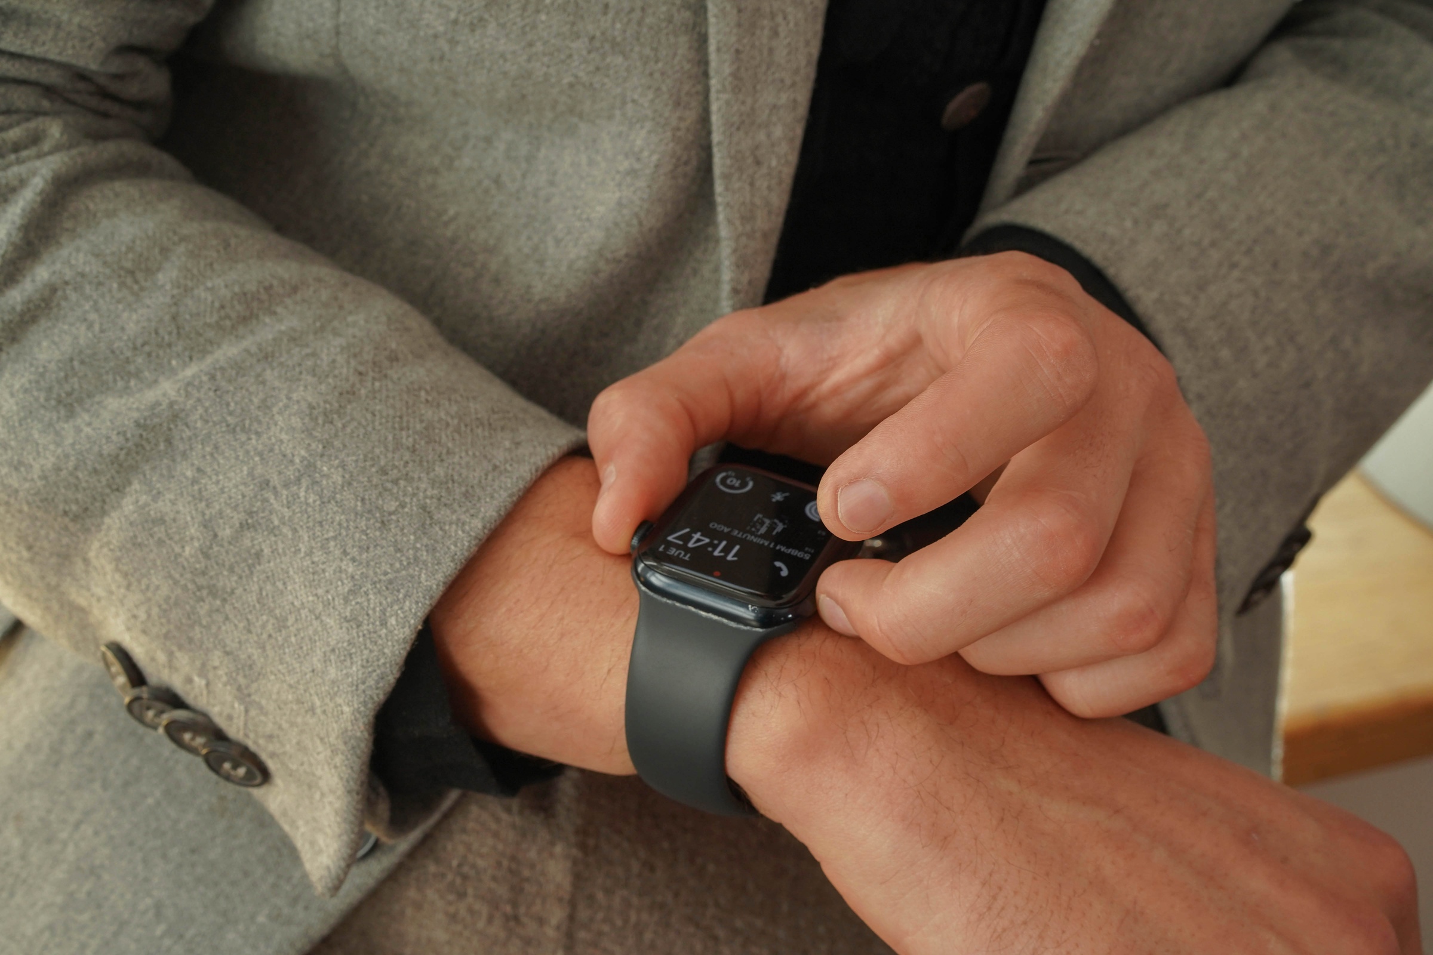

Kendala dan Strategi Mitigasi
Kendala Utama
Minimnya Pengguna Smartwatch di Kalangan Mahasiswa.
Kendala Desain
Kurang familiar desain minimalis menggunakan smartwatch.

